Slide 1
প্রিয় শিক্ষার্থী স্বাগতম

Slide 2
কৃষি শিক্ষা
নবম শ্রেণি
সময়ঃ ৪০মিঃ

Slide 3
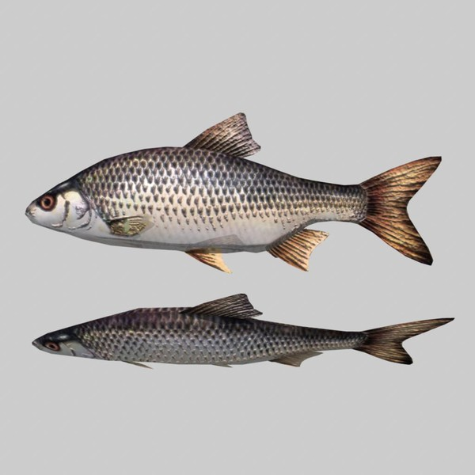

Slide 4
পুকুরে মাছ চাষ
৩য় অধ্যায়
পৃষ্ঠা নং-১১২

Slide 5
শিখন ফলঃ
১।মাছ চাষ পদ্বতি বলতে পারবে।
২।পানির গুনাগুন ব্যাখ্যা করতে পারবে।
৩।ভৌত,রাসায়নিক,জৈবিক গুনাগুন বর্ননা করতে পারবে।

Slide 6
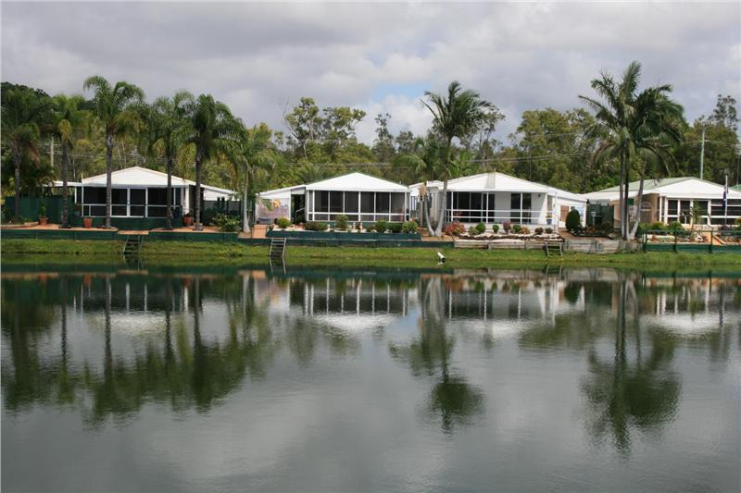
ছবি
পুকুরে মাছ চাষ

Slide 7
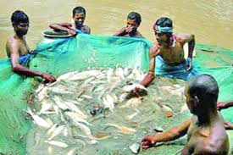
পুকুরে মাছ চাষ

Slide 8
জোড়ায় কাজঃ
১।মাছ চাষের জন্য পুকুরে সার প্রয়োগ বর্ননা কর?

Slide 9
মূল্যায়নঃ
১।পানির গুনাগুন কয়টি ও কি কি?
২।জৈবিক গুন কি?
৩।পানির গভীরতা ও তাপ মাত্রা কত হওয়া উচিত?

Slide 10
বাড়ির কাজঃ
১।রাক্ষুসে ও অবাঞ্চিত মাছ দুরীকরন বর্ননা কর?

Slide 11
পরিচিতিঃ
মোঃ বিলাল হোসেন
সহকারী শিক্ষক
মাদাম বিবির হাট শাহজাহান উচ্চ বিদ্যালয়।
সীতাকুন্ড, চট্টগ্রাম।

Slide 12
ধন্যবাদ

